Slide 1


Slide 2
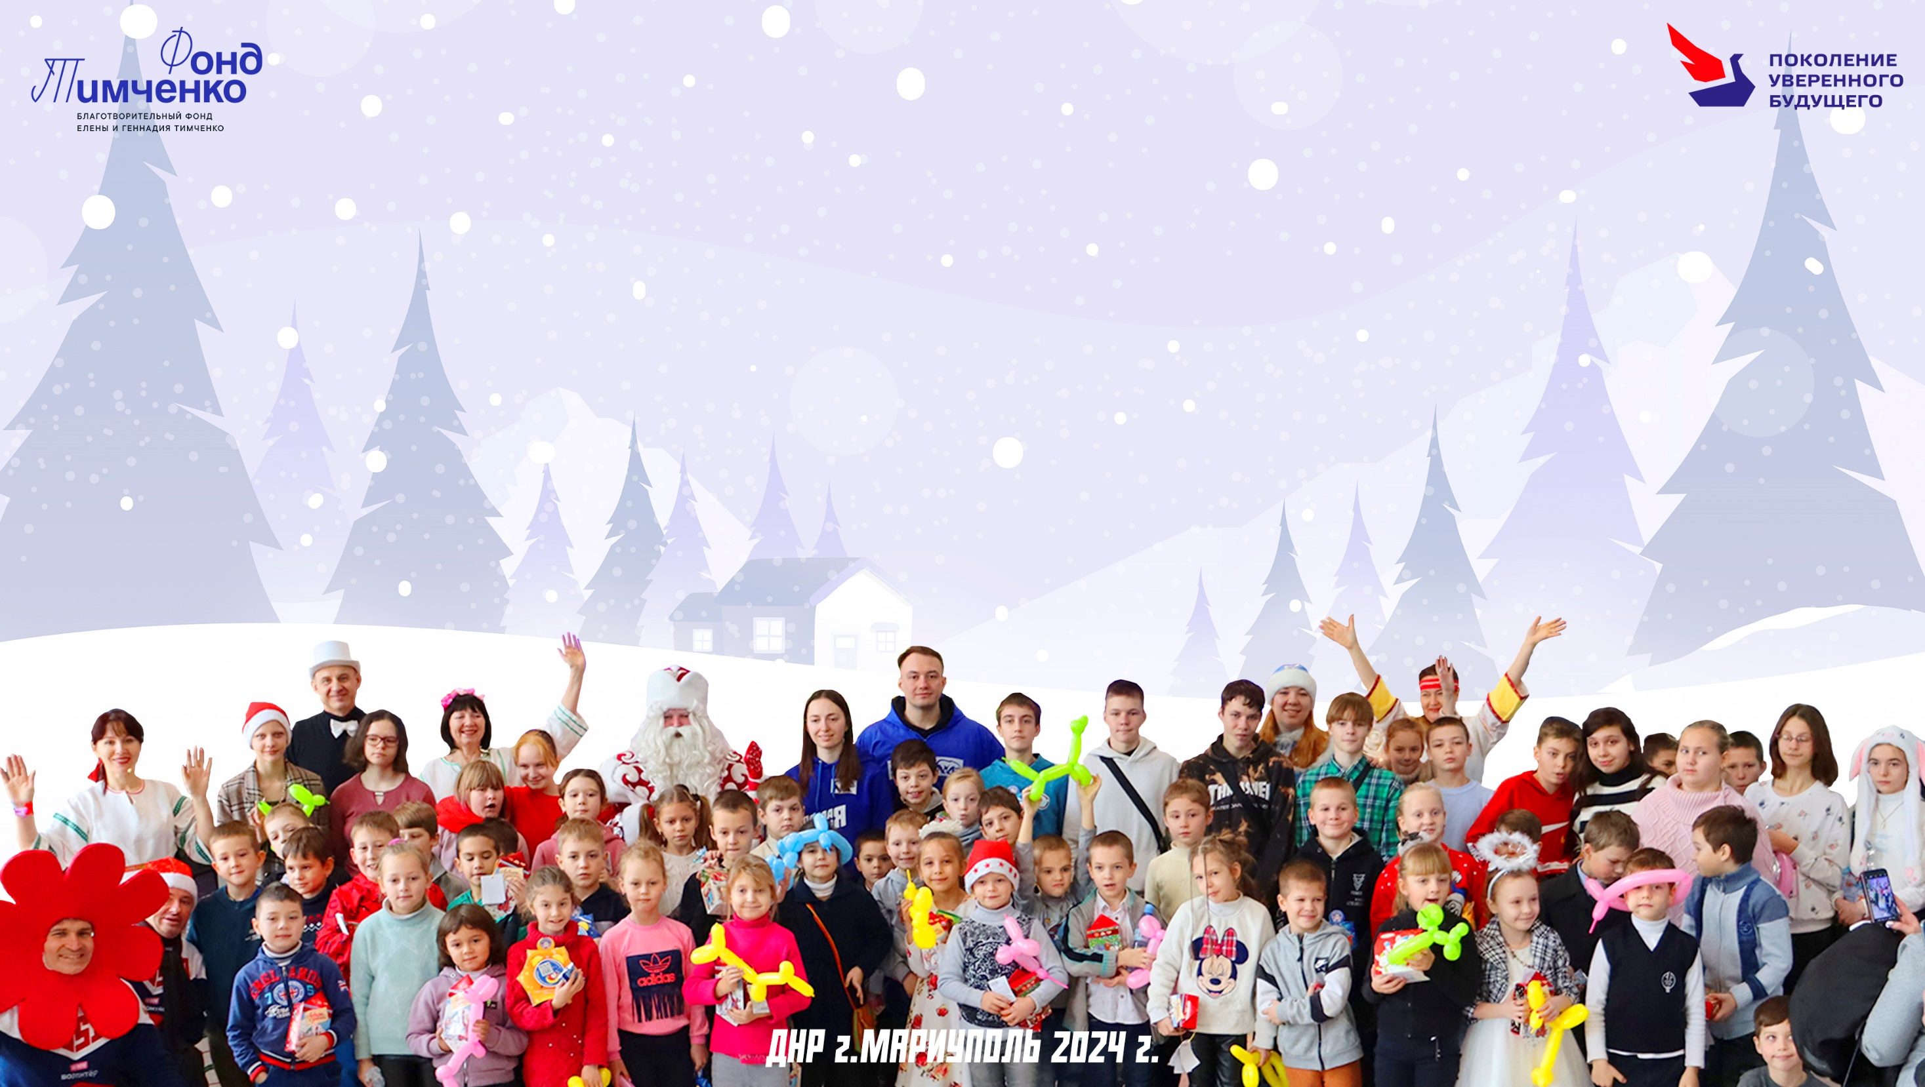
О ПРОЕКТЕ «КОХОМСКИЙ ДЕД МОРОЗ»
Социально-событийный проект «КОХОМСКИЙ ДЕД МОРОЗ» созданный 2002 году имеет уникальный опыт работы с детьми по всей стране. В рамках проекта реализуется работа волонтёров-аниматоров со специально проработанными программами для детей с ОВЗ, детей из многодетных семей и для семей где дети – оказались в тяжёлой жизненной ситуации (в том числе дети, проживающие в зоне боевых действий на Донбассе в рамках отдельной программы проекта «Новый Год в Новые Регионы»). Так же проект поддерживает ветеранов боевых действий и одиноких пожилых граждан.
Круглогодичный формат проекта нацеленный на работу с дет. домами, благотворительными и общественными организациями, хосписами, детскими больницами и т.д. Разработка и внедрение комплексной программы с уникальными методиками и сценариями по сохранению семейных традиций и культурного кода - празднования новогодних и рождественских праздников. Каждый сезон организуется благотворительный сбор подарочного фонда (для приобретения гостинцев и сладких подарков) для последующего их вручения с проведением мероприятий

Slide 3
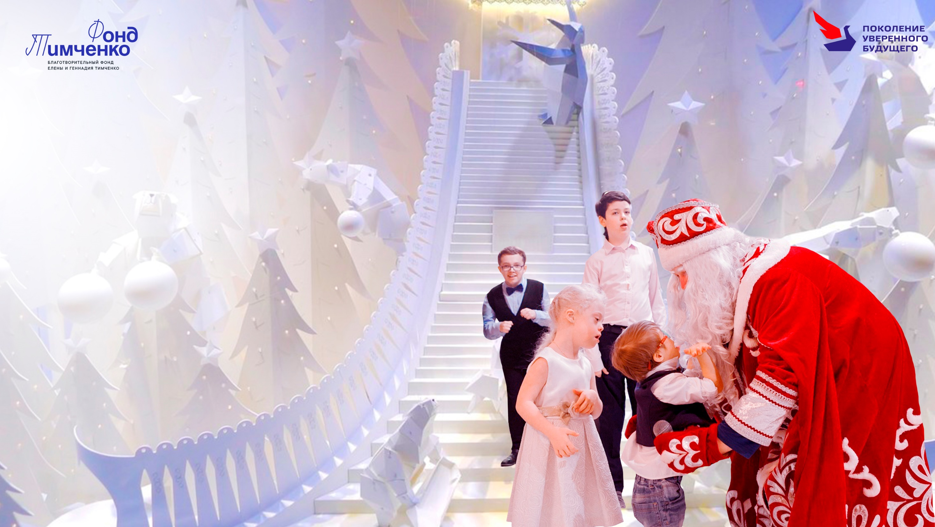
АКТУАЛЬНОСТЬ ПРОЕКТА «КОХОМСКИЙ ДЕД МОРОЗ»
Новогодние праздники всегда проходят в атмосфере ожидания чуда и исполнения желаний. И кто как не дети наиболее расположены к этому празднику, а потому всегда с нетерпением ждут его и новогоднего чуда.
Вместе с тем, в реальной жизни чудес гораздо меньше, и часто приходится сталкиваться с огромным количеством несправедливостей, наибольшая из которых, вероятно, детская инвалидность или в целом тяжёлая жизненная ситуация.
По статистике в России боле
1,25 миллионов человек: это дети с ОВЗ в учреждениях дошкольного образования - 517 343 человека (6,8% от общего количества воспитанников).

Slide 4

АКТУАЛЬНОСТЬ ПРОЕКТА «КОХОМСКИЙ ДЕД МОРОЗ»
Опыт более чем 20 лет показывает, насколько важно для малышей с ОВЗ, детей оказавшихся в тяжёлой жизненной ситуации, ребят находящихся в пунктах временного размещения, детских домах, интернатах и проживающих в
«новых регионах» нашей страны на сколько важно проведение
новогодних и рождественских праздников для
их развития и адаптации.
Когда у детей появляется возможность встречи с миром доброты, они, вырастая, становиться более адаптивными, гибкими людьми без ограничений.
Важно, что бы у каждого ребёнка была
своя традиция объединяющие всю
семью и благоприятно
влияющие на его
развитие.

Slide 5
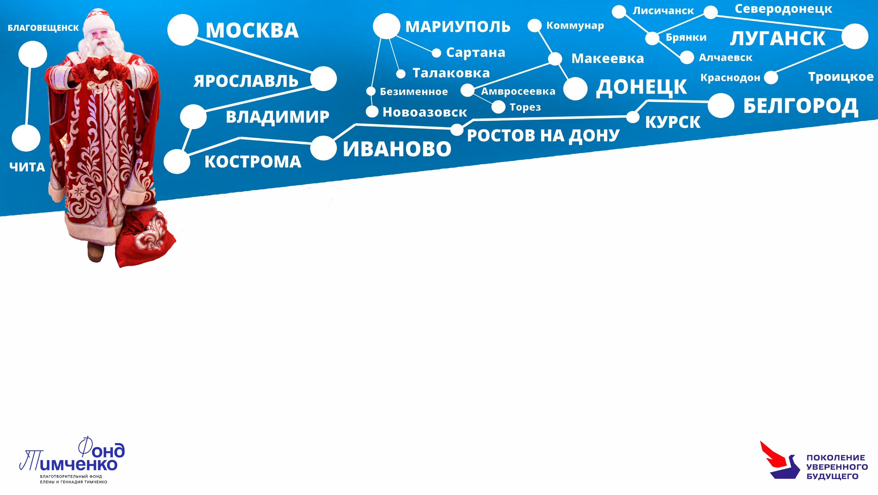
ЦЕЛЕВАЯ АУДИТОРИЯ:
Дети с «ОВЗ» в возрасте от 2 до 18 лет проживающие на
территории РФ (при условии согласия родителей "законных представителей").
Дети, оставшиеся без попечения родителей и находящиеся в социальных и медицинских учреждениях, в пунктах временного размещения. (по согласованию с надзорными органами и согласия законных представителей). (в возрасте от 2 до 18 лет проживающие на территории РФ).
- Многодетные семьи и семьи мобилизованных граждан (проживающие на территории РФ).
Дети, проживающие в зоне боевых действий СВО. (от 2 до 18 лет - при условии согласия родителей "законных представителей").
Одинокие пожилые граждане, а так же проживающие в специализированных учреждениях "домах престарелых, хосписах, больницах и т.д." (в том числе и ветераны боевых действий) проживающие на территории РФ.
ГЕОГРАФИЯ ПРОЕКТА:
Ивановская область (г. Иваново, г. Кохма, г. Шуя, г. Кинешма, г. Приволжск, г. Родники, г. Пучеж, г. Заволжск, г. Тейково), г. Москва, Московская область (г. Мытищи, г. Химки, г. Нахабино, г. Ногинск, г. Электросталь, г. Пушкино, г. Одинцово), г. Ярославль, г. Кострома, Белгородская область (г. Белгород, г. Старый Оскол, г. Валуйки), г. Нижний Новгород, рес. Татарстан (г. Казань, г. Болгар), Забайкальский край, Амурская область (г. Благовещенск), г. Ростов на Дону, г. Таганрог, Краснодарский край (г. Краснодар, г. Сочи).
ДНР (г. Донецк, г. Мариуполь, п. Талаковка, п. Сартана, пгт. Коммунар, г. Шахтерск, г. Волноваха, г. Харцынск, г. Авдеевка,
г. Иловайск, г. Новоазовск, г. Торез). ЛНР (г. Луганск, г. Северодонецк, г. Брянка, г. Алчевск, Беловодск, г. Троицкое,
г. Краснодон, г. Сватово, г. Счастье). Херсонская область (г. Новотроицкое), Запорожская область (г. Мелитополь).

Slide 6

ЦЕЛИ ПРОЕКТА:
Организовать мероприятия для многодетных семей,
детей с ОВЗ и детей ок.т.сж. на территории РФ
(в том числе ДНР, ЛНР, Херсонская и Запорожская области)
по средствам выезда Кохомского Деда Мороза и
команды волонтёров-аниматоров
прошедшая специальное обучение.
Внедрить и использовать уникальную комплексную методику в рамках сохранения культурного кода и семейных традиций (с привлечением узко-профилированных специалистов) с разработанными сценариями для проведения «Новогодних" и «Рождественских" мероприятий для многодетных семей, детей ок.т.ж.с и детей с ОВЗ, а так же пожилых граждан находящихся в хосписах, больницах и домах престарелых.

Slide 7

ЗАДАЧИ ПРОЕКТА:
Проведение региональных этапов Всероссийских конкурсов по сохранению семейных и духовно-нравственных ценностей (конкурс «Новогодние открытки в Новые регионы», конкурс «Волшебник года») с подведение итогов на уровне Российской Федерации.
Проведение серии тематических форумов и круглых столов по развитию направлений пропаганды и воспитания доброты, милосердия, формирование общей культуры празднования Нового года и Рождества в российских традициях среди детей, подростков и молодёжи, родительской общественности.
Распространение информации о ходе реализации проекта, его результатах и предстоящих мероприятиях на официальном сайте, через сообщества в социальных сетях.
Подведение итогов конкурсов, образовательной программы и организованных мероприятий для благополучателей. Проведение социальных опросов (анкетирование) среди родителей и законных представителей благополучателей. Анализ работы и её перспективы. Выпуск фоторепортажей, отчёта, презентации о благотворительности проекта.
Подготовка и проведение заявочного этапа реализации проекта для последующего построения дорожной карты праздничных мероприятий в новогодний сезон. Разработка и внедрение информационного сообщение для благополучателей и участников проекта, в том числе и для участников образовательной программы.
Подготовка сценариев, декораций, звуковое оборудования и эскизы. Заказ и последующий пошив профессиональных костюмов под команды волонтёров-аниматоров.
Проведение набора и обучение «волонтёров – аниматоров» (помощников Кохомского Деда Мороза) по специально разработанной методике в сфере использования актёрского мастерства и психологических знаний для работы с особенными детьми, детьми с ОВЗ и детьми ок.т.ж.с.
Организация и проведение выездных мероприятий (точечные и массовые) в рамках проекта в течении всего периода «Новогодних и Рождественских» праздников для целевой аудитории проекта. Развитие творческих способностей детей, поддержка форм семейного воспитания посредством внедрения авторских творческих продуктов на основе участия в традиционных мероприятий.

Slide 8

КОЛИЧЕСТВЕННЫЕ ПОКАЗАТЕЛИ:
Проведено в сезон более 760 выходов Кохомского Деда Мороза.
Поздравлено и вручено подарков более 41 500 человек за период 2023-2024 г. г.
Поздравлено в ДНР и ЛНР 16 000 человек.
Проведён Всероссийский конкурс открыток – более 4822 участников.
Обучено и вовлечено более 73 волонтёра.
7 сформированных команд действующих на территории реализации проекта в сезон.
5 добровольческих резиденций
«Кохомского Деда Мороза» (г. Кохма,
г. Иваново, г. Москва, г. Мариуполь,
г. Чита).
К НОВОГОДНЕМУ СЕЗОНУ 2024 – 2025 г.г. ПРЕДПОЛАГАЕТСЯ
ПОЗДРАВИТЬ НЕ МЕНЕЕ 43 000 ЧЕЛ.

Slide 9
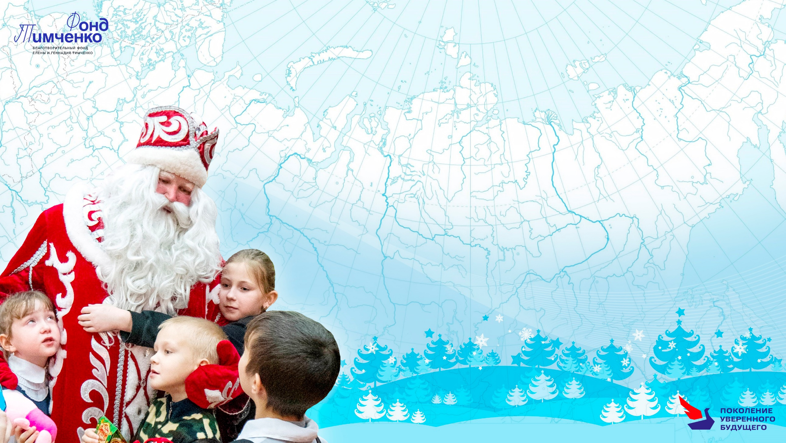
КАЧЕСТВЕННЫЕ ПОКАЗАТЕЛИ ПРОЕКТА:
Привлечение многодетных семей, детей с ОВЗ, детей оказавшихся в тяжёлой жизненной ситуации к традициям празднования новогодних и рождественских праздников на территории РФ.
Организация мероприятий в "новых регионах" подготовленными волонтёрами-аниматорами с учётом культурных традиций регионов. Планируется организация поздравлений для 20 000 детей, проживающих в новых регионах РФ с вручением сладкого подарка.
Формирование патриотических чувств у детей с ОВЗ и детей оказавшимся в тяжёлой жизненной ситуации. Планируется провести соц. опрос по окончанию мероприятий на выявление духовно-нравственного развития ребёнка в условиях привлечения их к культурным традициям.
Развитие аниматорской и добровольческой деятельности в рамках реализации культурных традиций РФ. Планируется обучить в два основных этапа (осень-весна) около 100 волонтёров - аниматоров по средствам образовательной программы (более 26 академ-часа) с привлечением специалистов в области культуры, театрального искусства, проектных технологий, педагогики, психологии и т.д.

Slide 10

СОЦИАЛЬНЫЙ ЭФФЕКТ ПРОЕКТА
Каждый родитель хочет видеть своего ребёнка успешным и самостоятельным, способным самостоятельно принимать решения и отвечать за свои поступки, любить Родину, иметь правильный вектор нравственного
развития будучи взрослым.
В последнее время в России стали активнее общественные организации, работающие с особыми детьми и направления
их работы разные. Однако, родительский запрос гораздо больше, чем могут дать общественники. Из возможностей бесплатно получить услуги профессионального аниматора
с педагогическим образованием, наш проект даёт такую возможность и прививает ребёнку чувство гуманизма, милосердия и добровольности за счёт привлечения
его к персонажам отождествляющих добро.

Slide 11
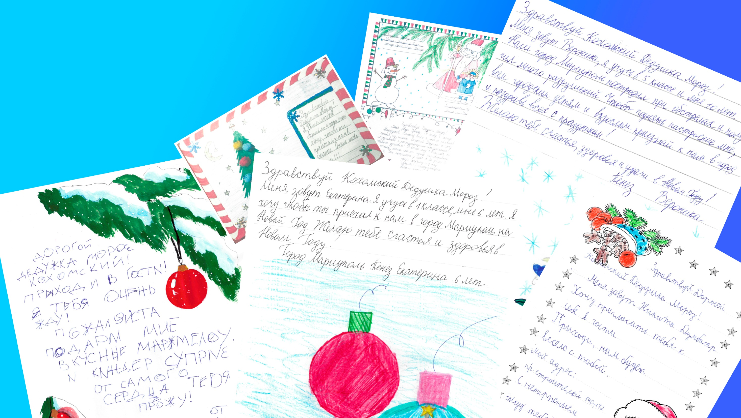
ТЫСЯЧИ ПИСЕМ ПРИХОДЯТ КОХОМСКОМУ ДЕДУ МОРОЗУ
ОТ ДЕТЕЙ ЛНР И ДНР С ПРОСЬБОЙ ПРИЕХАТЬ
К НИМ В ГОСТИ.

Slide 12


Slide 13


Slide 14


Slide 15


Slide 16

Цель конкурса:
- Выявить наиболее мотивированных и подготовленных участников проекта «Кохомский Дед Мороз» (амбассадоров КДМ) с целью их поощрения лучших добровольцев страны.
- Конкурс реализуется Организатором при поддержке партнёров Проекта: федеральных органов государственной власти, органов исполнительной власти субъектов Российской Федерации, образовательных и некоммерческих организаций, всероссийских общественных и профессиональных организаций, а также государственных и коммерческих организаций. Целевая аудитория: молодёжь в возрасте от 14 до 35 лет проживающая на территории РФ.
ВСЕ ПОДРОБНОСТИ НА САЙТЕ: www.futureinyou.ru с 1 ОКТЯБРЯ 2024 г.

Slide 17
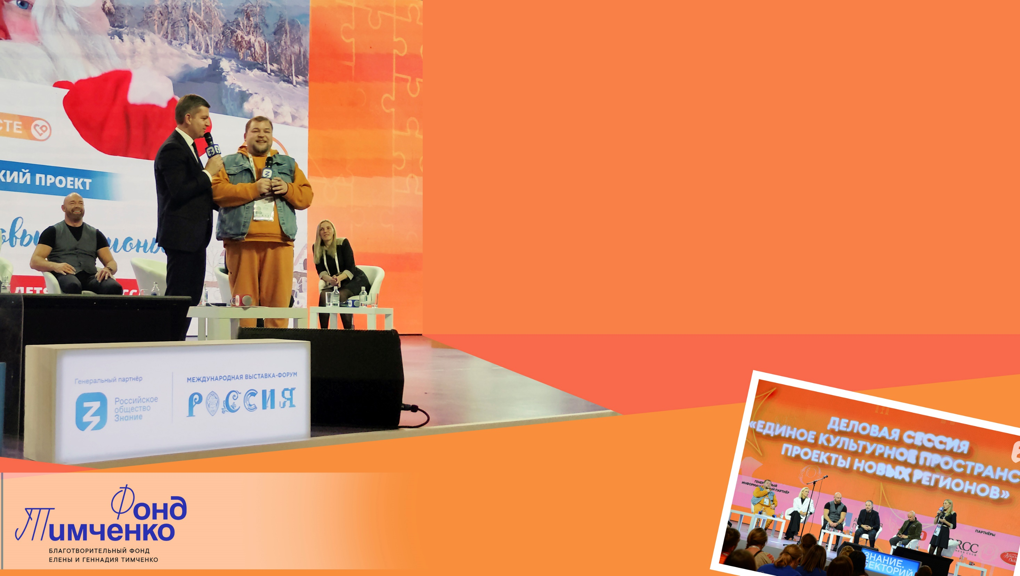
ФОРУМЫ, КРУГЛЫЕ СТОЛЫ И МАСТЕР-КЛАССЫ:
Серия тематических форумов и круглых столов по развитию направлений волонтёрского движения.
Участие в форумах и проведение мастер-классов по актёрскому мастерству от Кохомского Деда Мороза.
Вебинары по теме «Помощь детям на Донбассе».

Slide 18
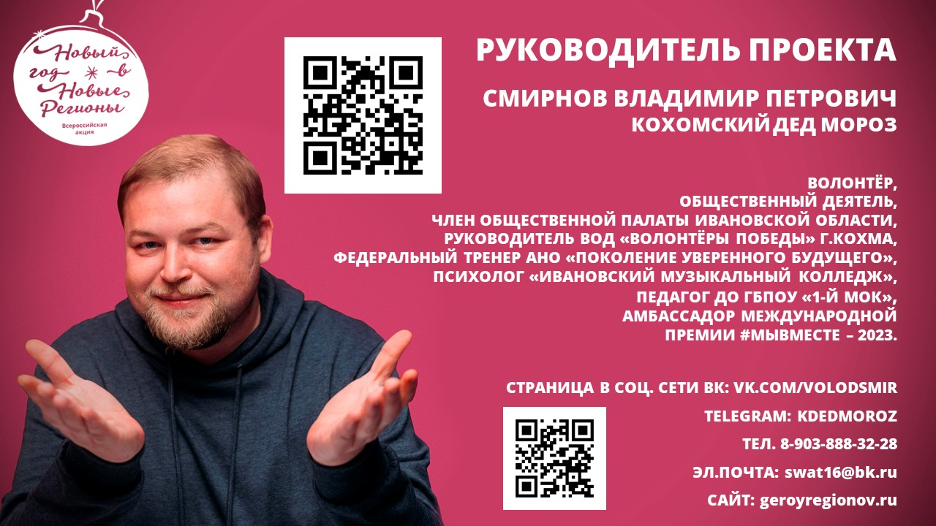

Slide 19


